Slide 1
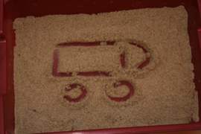
«Чувствительные ладошки»
МАДОУ г.Нижневартовска ДС №15 «Солнышко»
пескотерапия
Педагог-психолог
I квалификационной категории
Катаргина И.А.

Slide 2


Хорошо знакомый нам песок кажется очень понятным и простым. Но на самом деле это таинственный и удивительный материал. Дети могут возиться в песке часами, пересыпать его, строить домики и фигурки или даже просто ходить по нему.
«Чувствительные ладошки»

Slide 3

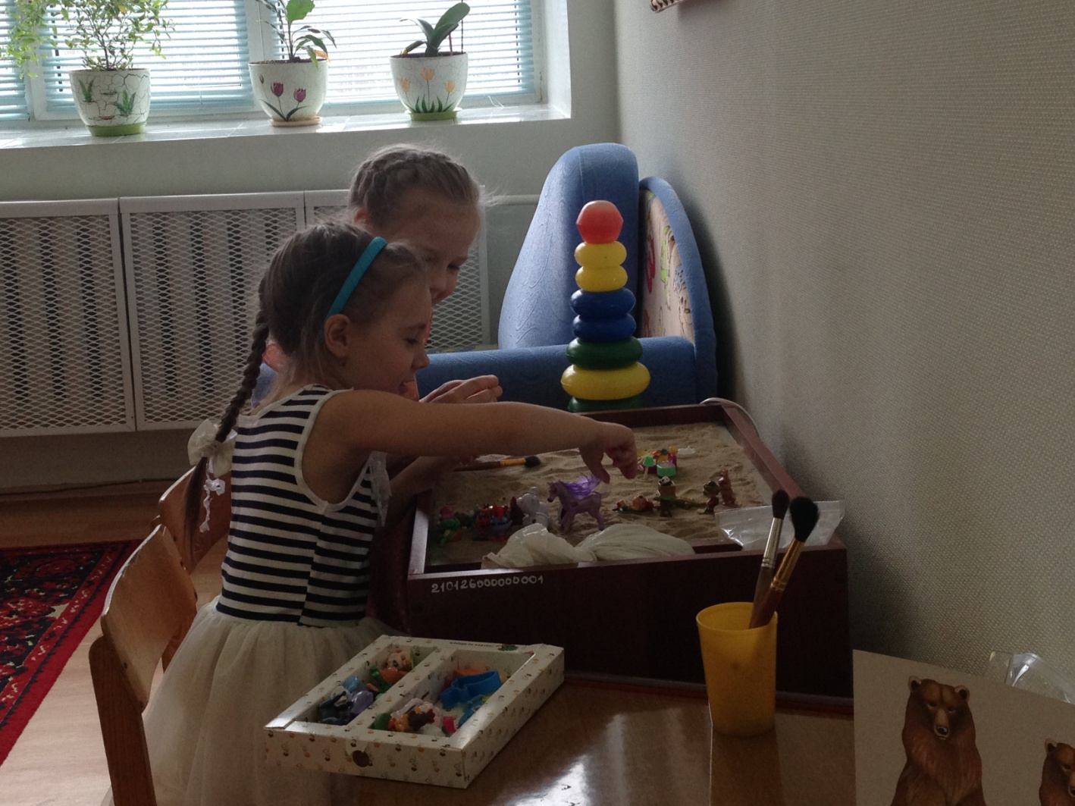
«Чувствительные ладошки»
Песок бывает разный. Легкий и сухой, влажный и тяжелый, он способен с легкостью принимать любую форму. Он бывает и непослушный, непостоянный, и фигурки из песка способны мгновенно рассыпаться. Все эти свойства песка, можно успешно использовать и в терапевтических целях.

Slide 4

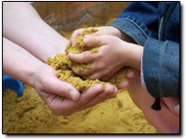
«Чувствительные ладошки»
Песочная терапия для ребенка– возможность его самовыражения. Вода, песок, фигурки животных и людей, предметы способны помочь малышу раскрыться, выразить эмоции и чувства, которые иногда трудно передать словами. Пескотерапия способна помочь ребенку разобраться в себе, избавиться от внутренних комплексов. При этом сеансы песочной терапии дают ощущение полной свободы и защищенности.
. Пескотерапия

Slide 5
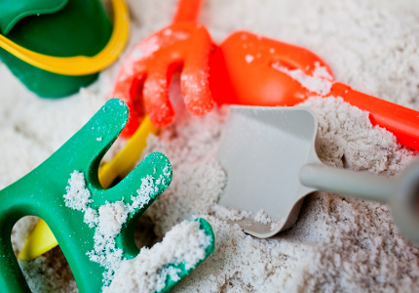
Пескотерапия это по сути игра. Игра, которая помогает ребенку научиться строить отношения со сверстниками и с внешним миром, выражать свои эмоции и чувства. Пескотерапия- это игра с символами, которые помогают услышать внутреннее настоящее «Я», подсказывающее выход для решения проблемы.
«Чувствительные ладошки»

Slide 6
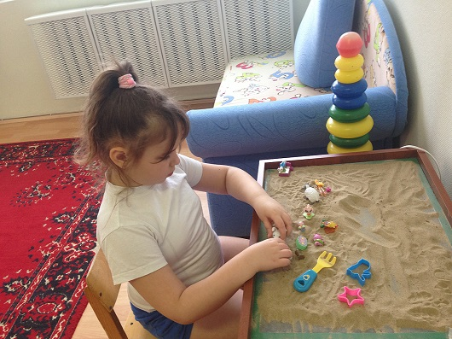
«Чувствительные ладошки»
Каковы особенности пескотерапии?
Прежде всего это возможность для самовыражения ребенка. Создаваемые композиции в процессе песочной терапии, позволяют выразить, то что иногда не передать словами. Если есть трудности и ребенок не может что -то рассказать открыто, то песочная картина поможет ему раскрыться.
При создании песочной композиций не нужны специальные навыки. Поэтому ребенок не будет бояться совершить ошибку или неточность, и будет более раскованно и смело действовать.

Slide 7

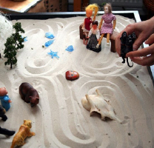
Как происходит песочная терапия?
Для занятия песочной терапией с ребенком я использую влажный и сухой песок, манку, а также различные предметы, фигурки животных и людей. Выбрать с какими фигурами будем заниматься лучше предлагаю самому ребенку. Он выбирает понравившиеся ему предметы. Затем все они размещаются им на подносе с песком. Располагать их на песке разрешается детям в любой последовательности и в любых позах. Время не ограничиваю, чтобы ребенок точно определился: что и где должно быть. После того, как фигуры расставлены перемещать их уже нельзя.
«Чувствительные ладошки»

Slide 8
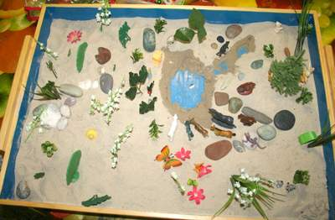
Теперь рассматриваем полученную картину на песке и прошу ребенка охарактеризовать её, рассказать, почему именно так встали у него фигуры. Так сразу видно, что все что сделал ребенок связано напрямую с событиями из его реальной жизни. Именно так, можно увидеть какие проблемы и в какой сфере существуют.

Slide 9
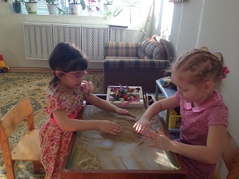
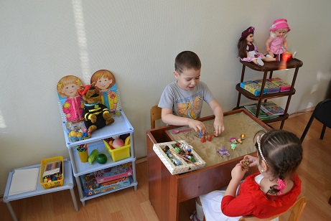
«Чувствительные ладошки» дошкольников

Slide 10
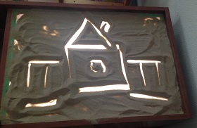
Благодаря командной работе специалистов через игры с песком были решены общие и специфические задачи:
-развитие ВПФ, общей и тонкой моторики,
-формирование у ребёнка представлений об окружающем мире,
-гармонизация детско-родительских отношений,
-снижение агрессивных, тревожных состояний,
-снижение упрямства, сопротивления ребёнка, его робости и застенчивости,
-снижение гиперактивности,
-снятие психо-эмоционального напряжения,
-снятие речевого негативизма,
-развитие импрессивной и экспрессивной речи (развитие понимания инструкции, обогащение словарного запаса, развитие звукоподражания, произнесения облегчённых слов, слоговой структуры слова, фразовой речи и лексико-грамматических представлений).

Slide 11
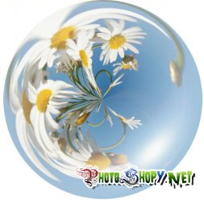
Успехов Вам
И
Вашим деткам

